Slide 1

Организация и проведения внешней оценки учебных достижений в организациях общего среднего образования
Материалы для организации информационно-разъяснительной работы по подготовке к проведению внешней оценки учебных достижений в организациях общего среднего образования в РК 2016 году
Астана - 2016

Slide 2
Внешняя оценка учебных достижений (ВОУД)
2012-2015 гг.
ВНЕШНЯЯ ОЦЕНКА УЧЕБНЫХ ДОСТИЖЕНИЙ (ВОУД) - является одним из видов независимого от организаций образования мониторинга за качеством обучения.
(Закон РК «Об образовании», ст.55, п.4)
Формат проведения в 2012 - 2015 гг.
на уровне основного среднего образования
(в 9 классах)
на базе организации образования
выборочно
в форме комплексного тестирования (бланочное и компьютерное)
по 4 предметам – 80 тестовых заданий
(время тестирования 2 часа)
под контролем ДКСО и представителей Министерства
С 2014 года в тесты добавлены задания на проверку функциональной грамотности

Slide 3
Количество организаций общего среднего образования РК прошедших ВОУД в 2012-2015 годах
ВОУД проводится в форме комплексного тестирования:
- на специальных бланках
- методом компьютерного тестирования

Slide 4
Количество учащихся общего среднего образования РК прошедших ВОУД в 2012-2015 годах

Slide 5
Внешняя оценка учебных достижений (ВОУД) 2016 г.
В Закон РК «Об образовании» от 27 июля 2007 года № 319-III в статью 55 внесены изменения (от 13.11.2015 № 398-V)
Основная цель:
оценить качества образовательных услуг и определить уровень освоения обучающимися общеобразовательных учебных программ начального, основного среднего, общего среднего образования, предусмотренных государственными общеобязательными стандартами
в начальной школе – выборочно с целью мониторинга учебных достижений
в основной школе – выборочно с целью мониторинга учебных достижений и оценки эффективности организации учебного процесса.
в общей средней школе – с целью оценивания уровня учебных достижений в формате единого национального тестирования по пяти предметам
ВОУД проводится:

Slide 6
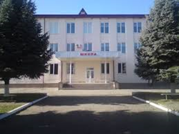
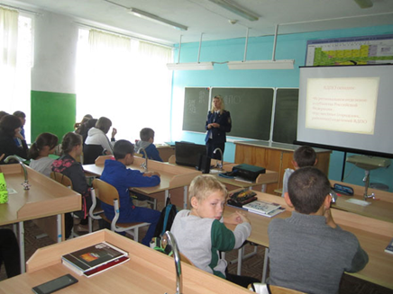
Организация ВОУД
Где будет проводиться ВОУД СО?
Как определяются организации образования?
Школа
ВОУД проводится на базе организаций образования, в которых обучаются тестируемые
Ежегодно определяются уполномоченным органом в области образования

Slide 7
Выборка школ, участвующих в ВОУД
Параметр отбора школ для проведения тестирования
Утверждается уполномоченным органом
Выборка школ
Репрезентативная выборка школ. Метод: Простая случайная выборка (Simple Random Sampling — SRS)

Slide 8
Предметы и количество тестовых заданий,
время тестирования
(спецификация теста)
4 класс
2 предмета
Всего вопросов – 30
Общее время тестирования – 70 минут (1 час 10 минут)
Математика
15 тестовых заданий
30 минут
Литературное чтение
15 тестовых заданий
40 минут
9 класс
2 предмета
Всего вопросов – 60
Общее время тестирования – 130 минут (2 часа 10 минут)
Казахский язык
20 тестовых заданий
40 минут
Остальные
предметы
40 тестовых заданий
90 минут

Slide 9
Спецификация теста
это документ, который в разрезе каждого предмета описывается
общая характеристика теста
количество и форма заданий
время тестирования
содержание заданий
Разрабатывается НЦТ и утверждается Уполномоченным органом

Slide 10
Спецификация теста для 9 класса
В тест включены учебные материалы в соответствии с учебными программами для общеобразовательной школы
В тест включены задания для оценки функциональной грамотности
Казахский язык
Остальные предметы
С выбором одного правильного ответа из 5 предложенных - 15 заданий на грамотность чтения - 5 заданий
Задания из 3-х уровней трудности:
первый уровень – 10 (А)
второй уровень – 7 (В)
третий уровень – 3 (С)
За верное выполнение каждого задания - 1 балл
Максимальный балл – 20.
Всемирная история, История Казахстана, Биология, География, Русский язык (в рус/каз школе) Литература, Алгебра, Химия, Физика, Англ.язык
Тест состоит из 25 заданий с выбором одного правильного ответа из 5 предложенных и 15 заданий с одним или несколькими правильными ответами
Задания из 3-х уровней трудности:
первого уровня – 21 (А)
второго уровня – 12 (В)
третьего уровня – 7 (С)
Задания с одним правильным ответом учащийся получает 1 балл, за неправильно выполненное задание – 0
За верное выполнение задания с одним или несколькими правильными ответами учащийся получает 2 балла, при допущении 1 ошибки – 1 балл, за 2 и более ошибок – 0 баллов
Максимальный балл - 55.
Максимальный балл по двум предметам – 75 балл

Slide 11
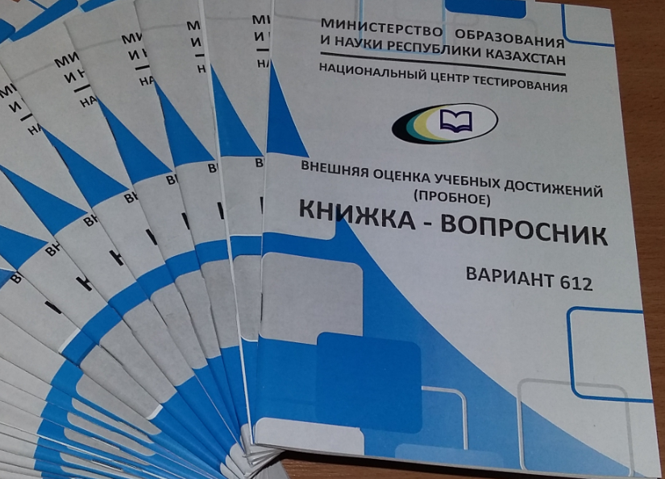

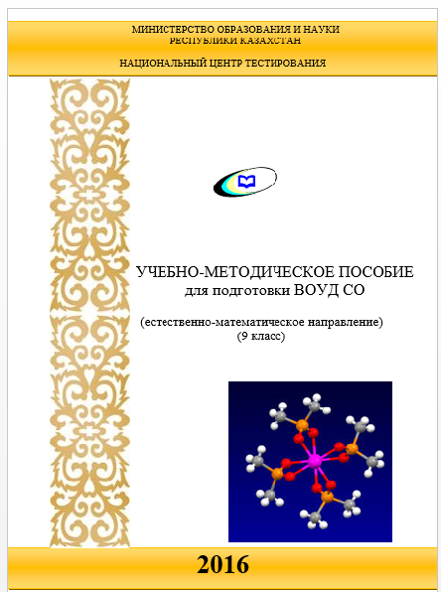
Материалы по подготовке к ВОУД
На интернет ресурсах МОН РК и НЦТ размещены примерные варианты тестовых заданий
Национальным центром тестирования выпущены книжки-вопросники пробного тестирования
и учебно-методические пособия ВОУД

Slide 12
Правила поведения учащихся в ходе тестирования
Тестируемым не разрешается:
пересаживаться с места на место;
открывать без разрешения представителя ДКСО и уполномоченного представителя Министерства материалы тестирования;
производить обмен материалами тестирования с другими обучающимися;
пользоваться калькулятором, справочной литературой (кроме таблицы Менделеева и таблицы растворимости солей), электронными записными книжками, корректирующими жидкостями и средствами мобильной связи;
переговариваться и списывать у других обучающихся, пользоваться шпаргалкой и другими справочными материалами;
выходить из аудитории без разрешения представителя ДКСО и уполномоченного представителя Министерства.

Slide 13

Интернет-ресурсы и размещенные информации для участников ЕНТ
Министерство образования и науки Республики Казахстан www.egov.kz
Комитет по контролю в сфере образования и науки http://control.edu.gov.kz
Национальный центр тестирования www.testcenter.kz
Основные сведения о ЕНТ
Нормативные правовые документы
Правила и процедура проведения ЕНТ
Спецификация теста
Примерные варианты тестовых заданий ЕНТ
Новости ЕНТ

Slide 14
В социальных сетях Национального центра тестирования
https://vk.com/testcenterkz
https://www.youtube.com/channel/UCzmZObVJTezesGyIEKw6h-Q
https://www.facebook.com/testcenterkz
/https://instagram.com/testcenterkz
Читатели могут найти ответы на все вопросы по организации и проведению ВОУД СО.
Данные источники информации будут предоставлять информацию об учебных материалах и способах подготовки к тестированию.
Переход на социальную сеть можно легко осуществить нажатием кнопок на сайте www.testcenter.kz

